Slide 1
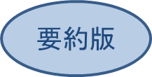
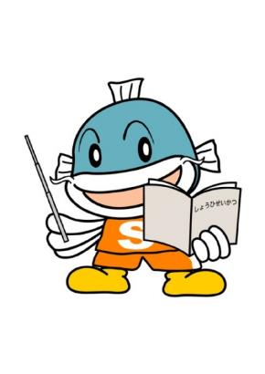
滋賀県消費生活センター 消費者教育⑦
つうしんはんばい
「通信販売」を 利用する前に…
かんたん ちゅうい ひつよう
～簡単そうに見えても、注意が必要～
Notes:
「通信販売」は簡単そうにみえますが、充分な注意が必要です。
今日はどういった注意が必要なのか、学んでいきましょう。

Slide 2
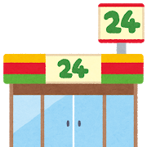
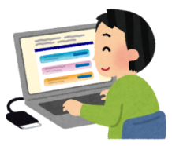
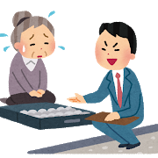
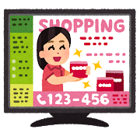
１-②.様々な販売方法
てんぽはんばい
店舗販売
★専門店・百貨店・スーパー・コンビニ・ドラッグストア等
むてんぽはんばい
無店舗販売
★カタログ・通信販売・訪問販売・自動販売機・移動販売・展示会販売 等
Notes:
さて、買い物の仕方は、大きく2つに分けられます。
買い物をする場所の違いによって、
「店舗」と「店舗ではない無店舗」があります。
①店舗販売は、専門店やデパートなどの店で、販売員が消費者に直接販売します。
現金やプリペイドカード等で支払うことが多いですね。
②無店舗販売は、通信販売や訪問販売等店以外で販売されます。
現金で券売機を使ったり、クレジットカード等で支払いをします。

Slide 3
はんばい ほうほう とくちょう
１-③.販売方法の特徴
販売 方法 | 店舗販売 | 無店舗販売
種類 | ・専門店 ・百貨店 ・スーパー ・コンビニ ・ドラッグストア ・家電専門店 | 【通信販売】 ◆カタログ通販 ◆テレビ通販 ◆インターネット通販 等 | 【訪問販売】 | ・自動販売機 ・移動販売 ・展示会販売
受取 方法 | ・直接商品を確認し、 対面で商品を受取る | 【対面なし】 ・注文後、商品が 送られる。 | ・対面で商品を 受け取る | ・直接機械から 受け取る。 又は対面で 受け取る。
特徴 | ・商品を直接見て、購入 ・他の商品と比較できる | ・実物を見ることが できない | ・他の商品と 比較しにくい
 | ・店舗がないと購入 できない | ・店舗に行かなくても、商品が購入できる
Notes:
では、「店舗」と「無店舗」の販売方法のそれぞれについて特徴を見てみましょう。
まず、「店舗販売」の大きな特徴は、直接商品を確認し、相手と対面で商品を受け取ります。
直接商品を見て、手に取り、感触を確かめたり、他の商品と比較したりすることが出来ます。
そして、購入する「店舗」が必要だという事です。
そして、「無店舗販売」は、いくつかの分類が出来ます。
そのなかのひとつである「通信販売」の大きな特徴は、相手と「対面しない」買い方であることです。
そして、欲しい物を直接触ったり、目で確認することは難しいのですが、
店に行かなくても、商品を買うことが出来ます。
訪問販売は、相手からの訪問を受け、商品を対面で受け取ることはできますが、
他の物との比較は難しいです。
他にも、人ではなく、機械から商品を受取れる自動販売機や移動販売・展示販売という形もあります。

Slide 4
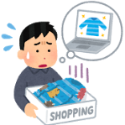
2.「通信販売」の流れ
公益社団法人 日本通信販売協会
ﾊﾟﾝﾌﾚｯﾄ より
①選ぶ
▸信頼できる会社? 商品は大丈夫?
情報が
重要！
②申し込む
▸返品・交換・支払などの販売条件を確認!
▸必ず、プリントアウトやメモをとること!
③受け取る
▸商品が届いたら、すぐ確認!
クーリング・オフ
制度は
ありません！
◆契約をやめる
▸商品が思っていたものと違う！
商品が注文通りではない…等
Notes:
上手に利用すれば、通信販売は便利で楽しいものです。通信販売でトラブルに
遭わないためのポイントを含め、流れについて整理をしましょう。
まず、
①一般的には、カタログ・テレビ・インターネット上の広告を見て、欲しい商品を選びます。
会社については、所在地や電話番号などをよく確認しましょう。
商品についてもニセモノではないかなど、しっかりチェックしましょう。
②次は、申込になります。
価格・商品の中身はもちろんですが、返品・解約の条件や、代金の支払い方法・
商品の引き渡し時期や方法も確認しましょう。
そして、郵便・電話・インターネット上から注文します。自分がいつ・どんなものを
注文したのか、注文した内容をプリントアウトやｽｸﾘｰﾝｼｮｯﾄなど、メモで控えを
残しておくなどすると良いでしょう。
③最後に、注文した商品を受け取ります。
商品が届いたら、注文通りの商品か、壊れていないかなど、確認をしましょう。
時間がたつと返品・交換を受け付けてくれない場合もあるので、注意しましょう。
★商品を受け取ったものの思っていたものと違うとか、商品が注文通りで
なかった場合は「契約をやめる」ことになります。しかし、通販では、
クーリング・オフ制度はありません。思っていたものと違うといって
自分の都合で無条件にやめる制度はないのです。

Slide 5
つうしんはんばい こうこく きせい
①選ぶｰＢ.通信販売の広告の規制
◆必ず表示しなければ いけない事項 | きょぎ こだい ◆虚偽広告・誇大広告の禁止
◆消費者の請求や承諾を得ずに 電子メール広告や ファクシミリ広告を 送ることの禁止 | こきゃく ◆顧客の意に反して 契約の申込みを させようとする行為の禁止
◆返品制度の有無について表示が ない場合、商品を受け取った日 から8日間以内であれば、 こうにゅうしゃふたん 返品可能(送料は購入者負担)
・特にネット通販で禁止されていること
ゆうりょう けいやく
・クリックすることが有料の契約申込みに
なることがわかりにくい
じこう かくにん ていせい
・一旦入力した申込み事項の確認や訂正が出来ない、
または訂正が難しい
Notes:
さて、通信販売の流れのまず一番初め「選ぶ」時の注意ポイントです。
通信販売には広告規制がありますので、どういった内容か見て行きましょう。
◆通販広告には「必ず表示しなければならない事項」があります。
◆また、虚偽の広告、誇大広告は禁止されています。
◆電子メール広告やファクシミリ広告にも規制はあります。
◆また、顧客の意に反して契約の申込みをさせようとする行為も禁止されています。
●特に、ネット通販で禁止されていることがあります。
・クリックすることが有料の契約申込みになることが分かりにくいことは禁止されています。
・一旦入力した申込み事項の確認や訂正ができなかったり、訂正が難しいことも禁止されています。
◆通信販売にはクーリング・オフ制度はありませんが、事業者の広告に「返品制度」が表示されていれば事業者が定める返品ルール(特約)が優先されます。
「返品制度」についての記載がない場合には、商品が消費者のもとに届いた日からスタートして8日間以内であれば、返品が可能となります。 但し、この場合の返送料は消費者負担となります。
【参考】
①必ず表示しなければならない事項
・販売価格
・送料
・代金の支払い時期、支払方法
・商品の引き渡し時期
・申込みのキャンセルや返品に関すること
・販売店の氏名、所在地、電話番号
等です。
②虚偽、誇大広告について
・「著しく事実に相違する表示」
・「実際のものより著しく優良であり、もしくは有利であると人を誤認させるような表示」
【誇大広告の例】
・黒酢の広告で、「食後に飲むだけで健康的に痩せられる」「毎日きちんと
食べてももう太らない」などと食事制限をしなくても痩せると表示
・儲け話の情報の広告で、「インストールするだけで毎日数万円が自動入金」
「月に29万円以上が稼げてしまう在宅ワーク」等あたかも高額収入が
得られるような表示

Slide 6
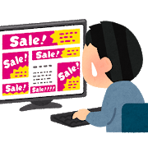
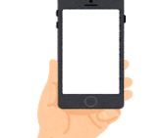
②申し込むーＡ.「ネット通販」での契約の成立
販売店
消費者
1.
2.
広告を出す
カートに入れる・
申込み
3.
承諾メール・確認メール 送信
4.
✉
承諾メール・確認メール 受信 等
契約成立
商品の発送
代金の支払い
Notes:
②申込みについて見てみましょう。
ネット通販の場合は、消費者の申込みと、販売店の承諾に時間的なズレが生じます。
では、ネット通販での契約は、いつ成立するのでしょうか。
①まず、販売店が広告を出します。
②それを見た消費者が、「カートに入れる」「クリックする」という形で申込みをします。
③その申込みを受け、販売店が承諾の通知を出します。(「承諾メール」や「確認メール」)
④そして、その通知が消費者に届いた時点で、「契約は成立」となります。
◆その契約の成立により、販売店から、商品が発送され、商品が消費者に
届けられ、代金の支払いをすることとなります。
（代金後払いの一般的な場合）

Slide 7
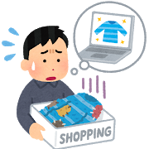
③受け取る / 契約をやめる
★.商品が到着したら・・・
・すぐに中身を確認。
・注文と違う、壊れているような場合は、
早急に連絡。
クーリング・オフ
制度は
ありません！
けいやく
「契約をやめる」時には、
かいやくきやく へんぴんきやく
解約規約・返品規約に従うことになります
トラブルになったときは、
相談しましょう！
Notes:
③商品を受け取る際のことです。
◆商品が到着したら、すぐに中身を確認しましょう。
そして、注文と違うとか、壊れているような場合は、早急に連絡しましょう。
・届いた商品が思っていたものと(イメージが)違う場合、
例えば、洋服が届いたが、合わせてみると似合わなかったというように、
自分の都合で、購入はせず、商品を返したいと考えることもあります。
そのような場合は、解約や返品に関する規約に従うことになります。
■先ほども伝えたように、通信販売には
無条件で契約をやめられるクーリング・オフ制度はありません。
契約した際の規約をしっかり確認しましょう。
・トラブルになった時は、早めに消費生活センター等専門の相談窓口へ相談しましょう。

Slide 8
3-①通販トラブル事例…「スニーカーが届かない」
■ネット通販
◆ブランドスニーカーが
半額で売られているサイトを見つけた。
購入しようとお金を銀行から振込んだ。
⇒ スニーカーが届かない…
■通信販売として、注意すべきポイントを
思い出しましょう。
■トラブルになった時は、どうすれば良いでしょう。
Notes:
通信販売でのトラブル事例① 「スニーカーが届かない」
通信販売の中の、インターネット通販を利用しました。
欲しかったブランドスニーカーが半額で売られているサイトを見つけました。
代金は、先払いで銀行振込で支払いました。
商品は、振込後3営業日で発送されることになっていました。
しかし、待ってもスニーカーは届きませんでした。
このようなトラブルは多くあります。
■通信販売では、どういった点に注意すると良かったのか思い出してみましょう
■トラブルになった時は、どうすれば良いでしょう

Slide 9
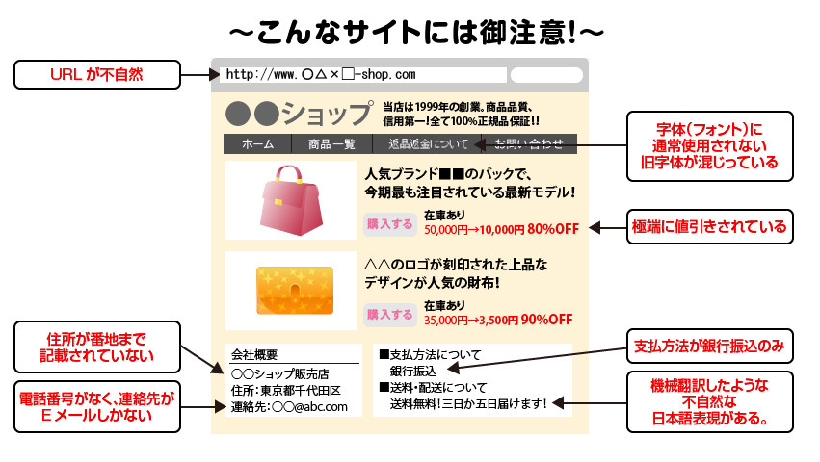
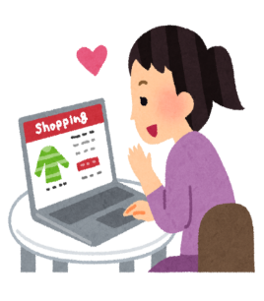
【重要①】ネット通販サイトの注意ポイント
消費者庁ﾊﾟﾝﾌ
『社会への扉』より
①
④
⑤
⑧模倣品や、輸入禁止されて
いるものではないですか?
⑨配達方法や、配送期間を
確認しておきましょう!
②
⑥
⑦
③
⑩悪質な海外ウェブサイト一覧 503ｻｲﾄ(2020.10.30) 消費者庁
Notes:
【重要】ネットショッピングでのサイトの注意ポイント
①ＵＲＬが不自然なものや、消費者庁で紹介されているサイトの場合は、利用に注意が必要です。
②住所が番地まで書いていないのも、法律の規定が守られていません。
③連絡先がメールアドレスしかないのも同様です。
④字体が古いモノがまじっていたり、日本で使われていないものも気を付けましょう。
⑤極端に値段が下げられていたりするのも危ないでしょう。
⑥支払方法にカード等が記載されていても、実際には現金振込しか利用できないものも注意した方が良いでしょう。
手数料を削減するなどの理由から、現金振込を選択している事業者もあるのですが、その際も、振込の口座名義が会社名ではなく、
代表者でもない不審な個人名といった場合は、特に注意しましょう。
⑦機械的な翻訳をしたような表現のところも危ないです。
⑧また、購入したい商品が模倣品や輸入禁止されているものではないでしょうか。
⑨配送方法や、配送期間も確認しておくと良いでしょう。
⑩また、相談現場では、「注文してから口コミを見たら、悪いことだらけで不安になった」とか「後で調べると住所記載がなかった」ということを多く聞きます。
まずは注文の前に十分チェックしてください。消費者庁では、「悪質な海外ウェブサイト一覧」として随時紹介されています。
2020.10月現在で503サイトあります。間違ってもここに記載されているところは利用しないようにしてください。

Slide 10
3-②通販トラブル事例…「お試し」のつもりが定期購入に?
■ネット通販
◆広告「初回お試し価格500円」
1回のつもりで「サプリ」を注文。
⇒ ・4回購入が条件の「定期購入」に
なっていた。合計18440円分
買わなければ解約できない。
・電話をしてもつながらない。
★解約できない ?!
初回500円
2回～4000円
合計12500円
■通信販売として、注意すべきポイントを
思い出しましょう。
■トラブルになった時は、どうすれば良いでしょう。
Notes:
通信販売でのトラブル事例② 「お試しのつもりが定期購入に？」
ＳＮＳを見ていると、ダイエットサプリが「初回500円」で売られている広告を見つけました。有名なタレントさんが出ていて、効果があるという口コミや、人気商品で届けられるまでに時間がかかっているとも書いていました。
そんなに人気で効果があるものが、お試しで500円で買えるなんて『お得！』と思い注文しました。1回目が届き、コンビニから500円を振り込みました。
ところが、また2週間ほどして、商品が届きました。そして別に請求書だけが届きました。そこには「4000円」とあり、驚いて販売会社に電話を掛けました。
しかし、電話をかけると、「混雑している。アプリをダウンロードして、解約手続きを行うように」とアナウンスが流れました。慌てて、サイトを見直してみると、「定期購入となっており、4回買うことが条件になっている」と書いていました。注文の時には気が付きませんでしたが、合計12500円にもなってしまいます。
このようなトラブルは最近多くあります。
■通信販売では、どういった点に注意すると良かったのか思い出してみましょう
■トラブルになった時は、どうすれば良いでしょう

Slide 11
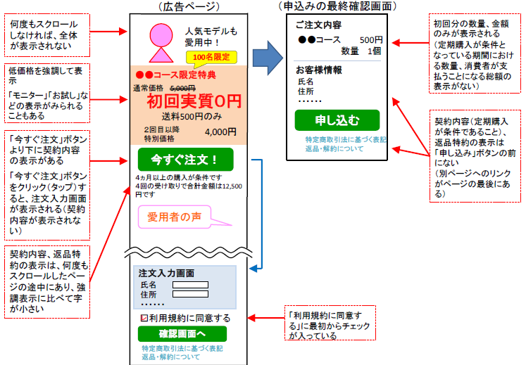
【重要②】. 「定期購入」ネット通販広告の注意ポイント
①複数のスクロールが必要
⑥初回分のみの
数量と価格
・購入合計の
期間・金額が
小さく
わかりにくい
②低価格強調
「モニター」
「お試し」
⑦契約内容・
返品特約が
申込みボタン
の下や
リンク先に
ある
③注文ボタンの下に契約内容
注文ボタンを
クリックすると、契約内容
表示なし
⑧注文受付終了まで
のカウントダウン
表示がある
④契約内容・
返品特約は、
下の方に記載
価格等に比べ、文字が小さい
⑤初めから
チェック入り
2017.11.16
国民生活センター
報道発表・
くらしの豆知識 より
Notes:
【重要】ネット通販広告の注意ポイント
①広告が長く、全ての内容を確認するためには、複数のスクロールが必要です。
②初回の価格が安くなっていることが強調されており、「モニター」「お試し」という言葉で、「定期購入」であることが分かりにくくなっています。
③注文ボタンの下に、契約内容が書かれていることがあり、内容を十分に確認しないまま、契約に進むことが出来てしまいます。
また、注文ボタンをクリックすると、契約内容が表示されないような場合もあるので、注意が必要です。
④契約内容や返品特約は、長い広告の下の方に書かれていることがあります。
安く設定された初回の価格や、商品の宣伝等に比べ、契約内容の文字は小さいことが多いので、わかりにくいこともあります。
⑤利用規約の確認のチェックボックスに初めからチェックが入っていることもあり、規約の確認をしないまま次の画面に進めることがあります。
⑥申込みの最終確認画面において、初回分のみの数量と価格が書かれており、
購入期間や合計金額が小さくわかりにくくなっていることが多いので、注意が必要です。
⑦契約内容や返品特約が申込みボタンの下に書かれていたり、リンク先の表示となっている場合があり、確認がしにくい場合があります。
⑧注文受付終了までの時間が表示されている場合もあり、契約を急がせるとも言えます。
消費者が通常価格より安く1回だけ買うつもりでも、契約内容が定期購入となり、注文時に想定した以上の金額を支払うことになり総額が数万円になることもあります。
通信販売はクーリングオフ制度がない為、契約の条件はもちろんのこと、
解約に関することもしっかり確認することが大切です。
また、販売サイトの画面を印刷するなど契約内容を記録しておくことも重要です。

Slide 12
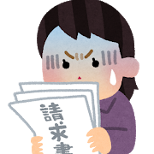
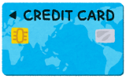
3-③通販トラブル事例…「無料」のゲームのつもりが有料?
■ネット通販
◆「無料」と書かれたスマホの
オンラインゲームをしていた。
無料のつもりでアイテムを
手に入れた…
⇒高額な請求が発生…知らないうちに課金
■設定は、保護者と一緒に確認していますか。
■年齢確認は、正しく登録しましたか。
■クレジットカード情報とつながっていませんか。
■トラブルになった時は、どうすれば良いでしょう。
Notes:
通信販売でのトラブル事例③ 「『無料』のゲームのつもりが有料？」
スマホで「無料」で始められるオンラインゲームをインストールし、遊んでいました。
ｹﾞｰﾑの中では、進んでいくうちにアイテムを手に入れると、強くなれることが分かってきました。
そこで、一度表示されたアイテム購入を選んでみると、購入することが出来ました。
すると、どんどん強くなって進むことが出来た為、次々アイテム購入を繰り返しました。
しかし、ある日親から、「ｹﾞｰﾑで何か買ったりしている？」と聞かれました。
買っていることを言うと、「ものすごい金額になっている」と言われました。
知らないうちに課金になっていたのです。
「無料」で始められるゲームを利用するときに注意すべきポイントとして、次のようなことが挙げられます。
■きちんと保護者と一緒にゲーム利用時の設定をしましたか
■年齢確認は正しく登録しましたか・・・未成年者は特に正しく入力すること
■スマホとクレジットカード情報のつながりはないですか
■トラブルになった時は、どうすれば良いでしょう

Slide 13
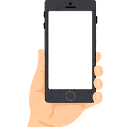
3-④通販トラブル事例…フリマアプリで商品は届いたが…
■ネット通販…フリマアプリ
◆個人が出品していた新品のシャツを
購入。届いた物は、穴が開いていた。
⇒連絡したが、相手からは返事がない。
フリマアプリの運営会社からは、
「双方で話し合って」と言われた。
■「個人間取引」
■アプリの利用規約を確認していますか。
■取引相手の評価や商品状態の確認はしましたか。
■トラブルになった時は、どうすれば良いでしょう。
Notes:
通信販売でのトラブル事例④ 「フリマアプリで商品は届いたが・・・」
ネット通販・・・フリマアプリを利用して購入
・個人が出品していた「新品」と書かれたシャツを見つけ、購入。
しかし、届いた商品は、載っていた写真とは違う、穴があいた物だった。
・出品相手方にアプリを通じて連絡を入れたが、返事は来ない。
その為、フリマｱﾌﾟﾘの運営会社に申し出たが、「双方で話し合って」と言われた。
フリマアプリ等を使って購入をする場合、チェックすべきポイントは以下のようなことが挙げられます。
■フリマアプリは、基本的に「個人間取引」です。運営会社は場の提供だけであり、消費者として守られる法律は適用されません。
消費者保護の対象とならない為、慎重さが必要です
■フリマアプリの利用規約は確認していますか
■取引相手の評価や商品の状態を確認しましたか
■トラブルになった時は、どうすれば良いでしょう

Slide 14
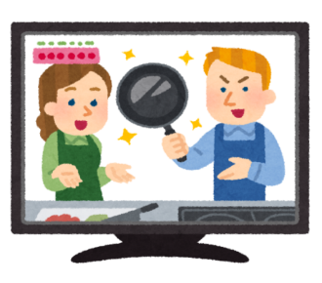
［通信販売のルール］
けいやく
「契約をやめる」時には、
かいやくきやく へんぴんきやく
解約規約・返品規約に従うことになります
つうしんはんばい
「通信販売」にはクーリング・オフ制度はありません
つうはん
ネット通販
つうはん
カタログ通販
テレビ
ショッピング
Notes:
では、まとめです。
通信販売のルールを確認しましょう。
・商品が思っていたイメージと違う場合は、購入せず、商品を返したいと考える場合もあります。
そのような場合は、解約や返品に関する規約に従うことになります。
先ほども伝えたように、通信販売にはクーリング・オフ制度はありません。
契約した際の、規約をしっかり確認しましょう。
・通販には、ネット通販・カタログ通販・テレビ通販等様々ありますが、クーリング・オフ制度はないので、忘れないようにしましょう。

Slide 15
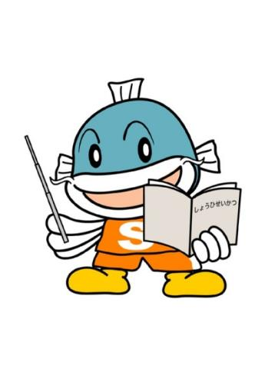
選ぶ時にはよく考えて‼
モノ・サービスを購入する時には、
①目的や状況に合わせて
適切に選びましょう！
②それぞれの販売方法の
利点や、問題点を考えて
適切な方法を選びましょう！
Notes:
そして、買い物の原則です。
① モノやサービスを選ぶ時には、目的や状況に合わせて、
適切に選びましょう。(購入方法の選択…店舗・無店舗等)
②そして、販売方法は、店舗の販売やカタログショッピング、
インターネット通販等様々な方法があります。
通信販売を含め、それぞれの販売方法の利点や問題点を考え、
自分の希望通りに購入できるかを確認し、
適切な方法を選ぶようにしましょう。

